Slide 2
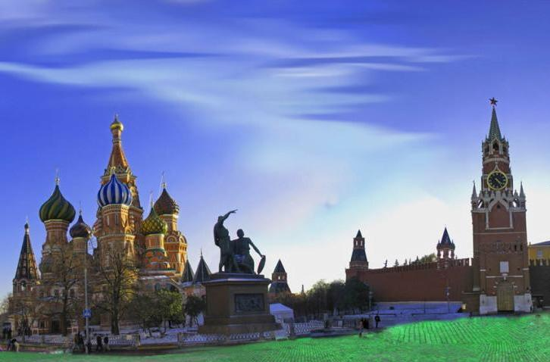
Что значит для тебя Родина?

Slide 3
Я - россиянин!
Живу в России, россиянин - я!
Я это сознаю, горжусь я этим!
Россия – это Родина моя!
Она милее мне всех стран на свете!
В России небо голубее , зеленей трава,
Здесь солнышко теплее греет!
У человека Родина всегда одна,
Поэтому и дорожим мы ею!
Символы России - наши главные слова,
Герб, Гимн, и Флаг – вот ценность нашей жизни,
Президент, Конституция, Кремль и Москва,
Все это связано с нашей Отчизною!
Геннадий Горшков

Slide 4
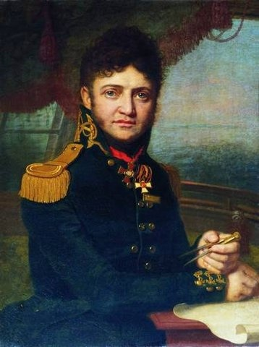
РУССКИЕ ПОЭТЫ О РОССИИ
Великую землю,
Любимую землю,
Где мы родились и живём,
Мы Родиной светлой,
Мы Родиной нашей,
Мы Родиной милой зовём.
М.Лисянский

Slide 5
ПРОИСХОЖДЕНИЕ СЛОВА «РОДИНА»
РОД РОДИТЬ РОДИТЕЛИ
РОДИЧ РОДНЯ РОДОСЛОВНАЯ
РОДИНА НАРОД
СИНОНИМЫ: РОДИНА - ОТЕЧЕСТВО, ОТЧИЗНА, РОДНАЯ СТОРОНА, РОДНОЙ КРАЙ, РОДНОЕ ПЕПЕЛИЩЕ, КОЛЫБЕЛЬ
АНТОНИМЫ: РОДИНА - ЧУЖБИНА

Slide 6
Генеалогия – наука о родственных связях.
Генеалогия - наука о родственных связях вообще. Проще говоря, она отвечает на вопрос - кто от кого произошел. Т.е. предметом изучения этой науки являются не только связи, соединяющие людей, но и сам ЧЕЛОВЕК...

Slide 7
Герб России.
На нашем гербе изображен двуглавый золотой орел. Орел – символ солнца, небесной силы, огня и бессмертия.
Он появился 500 лет назад – в 1497 году, его ввел царь Иван III Васильевич – великий князь всея Руси, как его называли. Это был герб Московского государства, Русского государства, Российской империи, а теперь это герб Российской Федерации.
Внутри Российского герба – герб Москвы. На нем на красном фоне изображен Георгий Победоносец, поражающий копьем дракона.

Slide 8
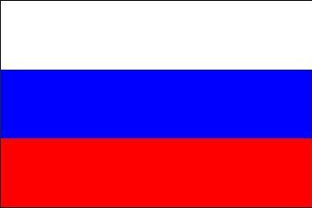
Флаг
Белый цвет – мир, чистота
Синий цвет - это небо, верность
Красный цвет означает отвагу, мужество и героизм

Slide 9
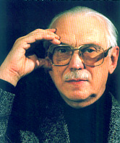
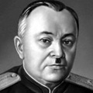
Гимн
Утвержден Указом Президента Российской Федерации
от 30 декабря 2000 года
№ 2110
музыка:
А.В. Александров
слова:
С.В.Михалков

Slide 10
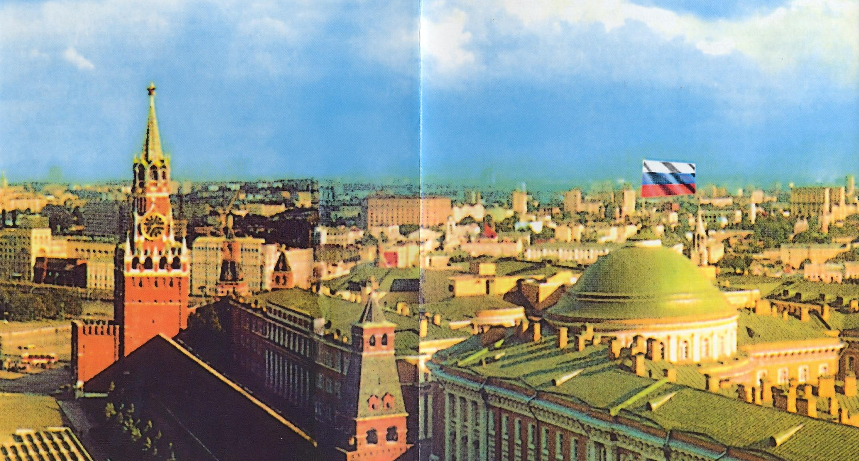
Москва-столица России
Ах, Москва, наша песня и слава,
Ты звездою взошла над рекой.
Никакая другая держава
Не имеет столицы такой.
Марк Лисянский.

Slide 11
Неофициальные символы России.
Помимо традиционных символов в виде герба, флага и гимна, каждая страна имеет и ряд других национальных символов, которые обозначают специфические для каждой страны историю, культуру и быт.
Россия также имеет свои полуофициальные и неофициальные символы.

